Slide 1
자료구조설계
전국 일주 알고리즘
20123496 김현태

Slide 2
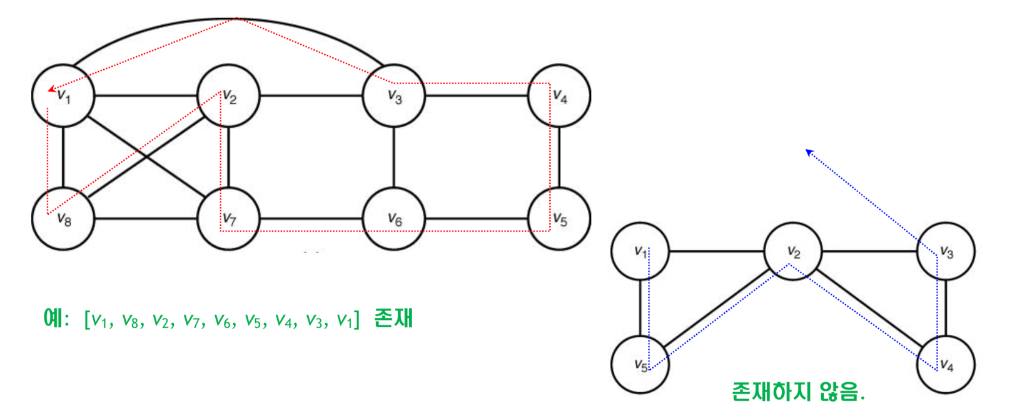
Problem Solving
저의 알고리즘의 핵심은 두가지 입니다. 경로를 구하는것 그리고 더 나은경로를 추천해 주는 것
이번주에는 경로에 대해서 한번 생각해보려고 합니다.
Path -> Hamiltonian Circuit
오른쪽은 참고 사진입니다.
해당 알고리즘을 이용해서 전국일주 경로를 만들 생각입니다.
이를 통해서 전국을 팔도로 나누어 접근할 수 있는 지역을 기반으로 경로를 만들 생각입니다.

Slide 3
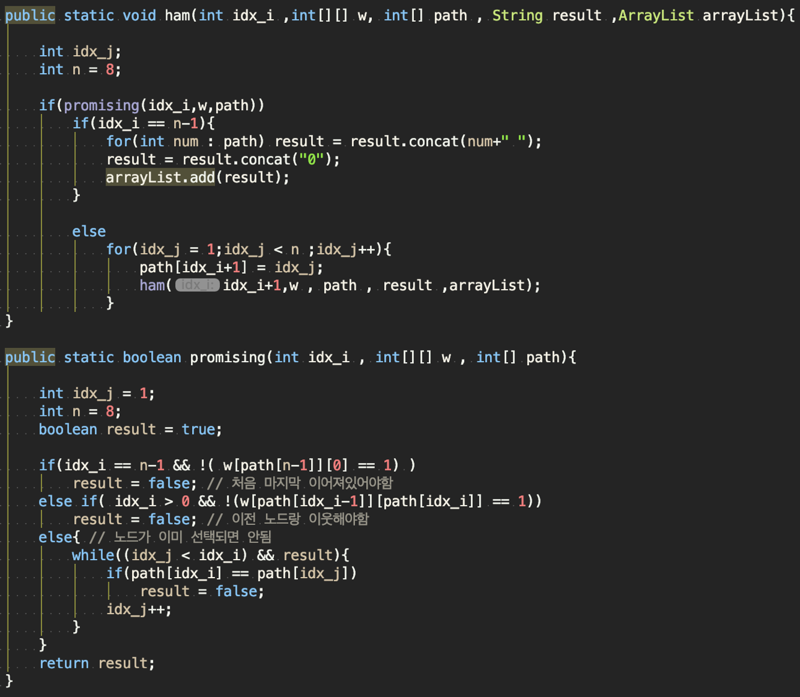
Hamiltonian Circuit

Slide 4
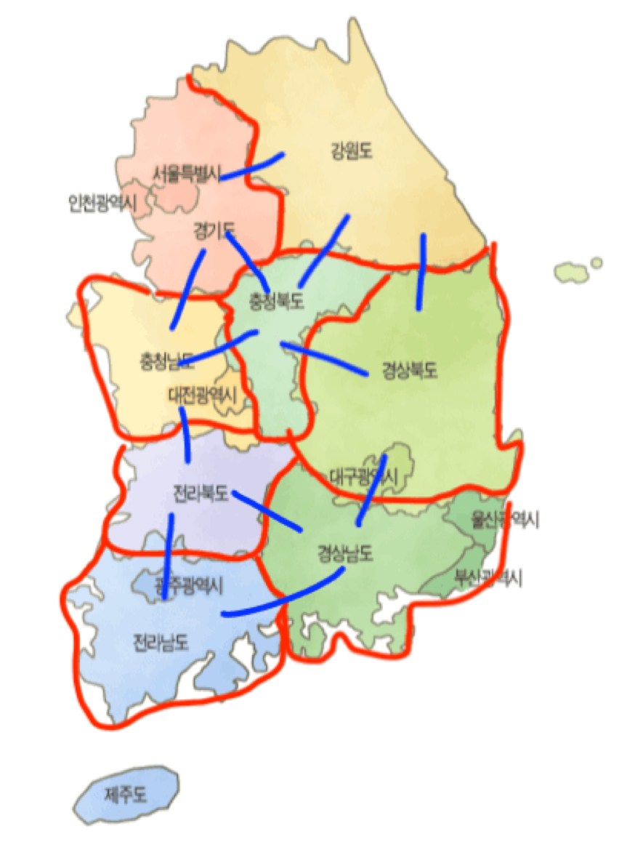
구역은 나누는 기준
아래의 지역을 기준으로 노드를 나눴습니다.
서울 ( + 경기도 )
강원도
충청북도
충청남도
전라북도
전라남도
경상북도
경상남도
이제 이를 통해서 weight값에 우선순위를 둔 경로를 찾을 계획입니다.

Slide 5
감사합니다.

